Slide 1
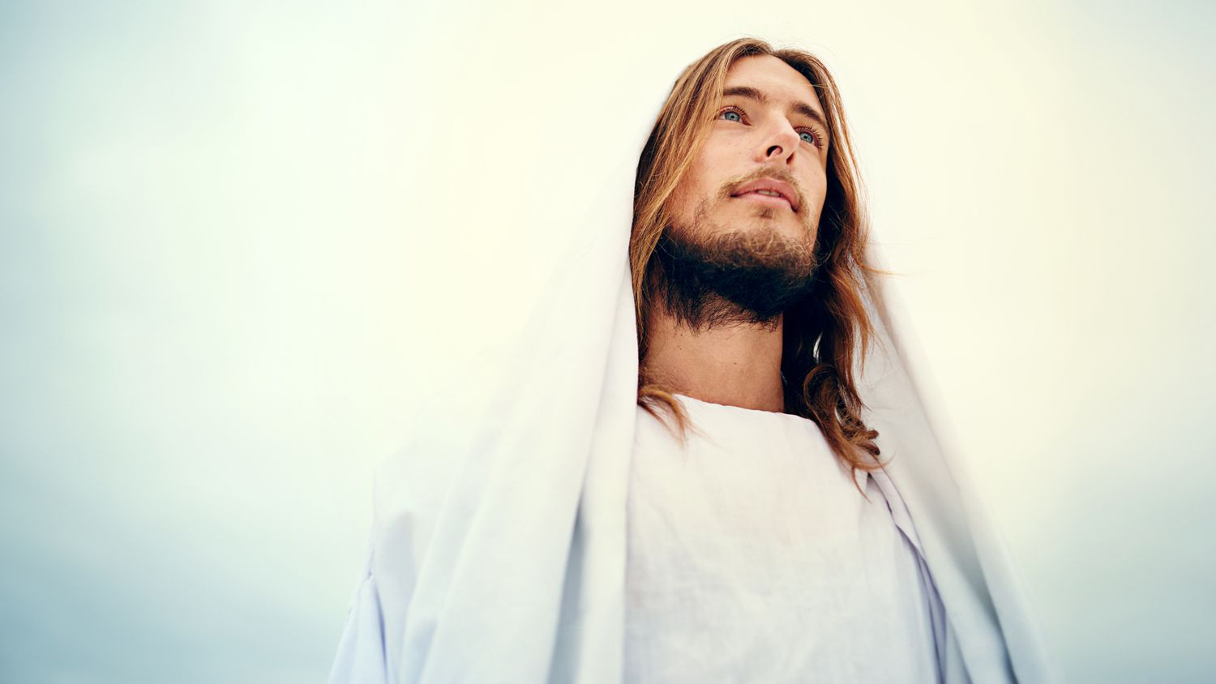
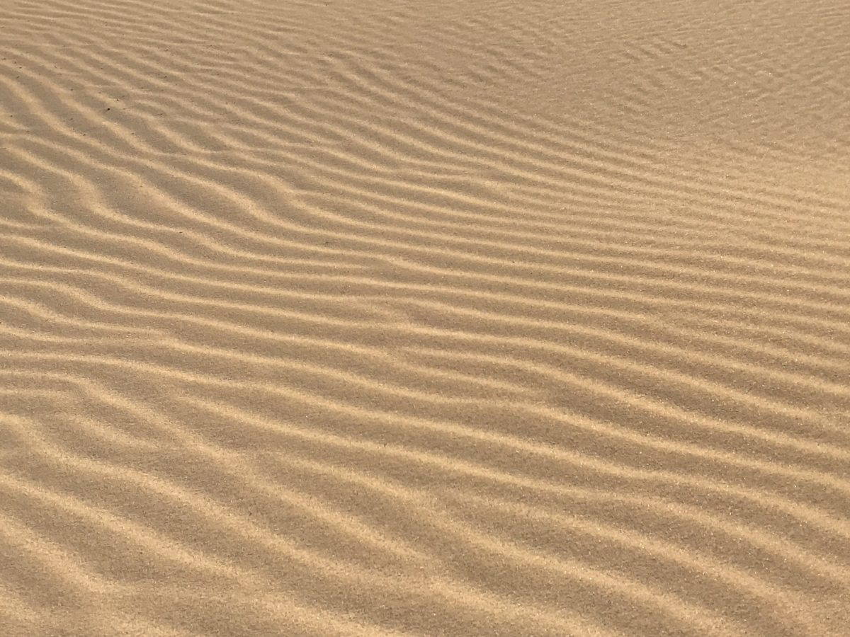
Великий Учитель Главы 11-12 книги

Slide 2
Кого из учителей вы любили и почему?

Slide 3
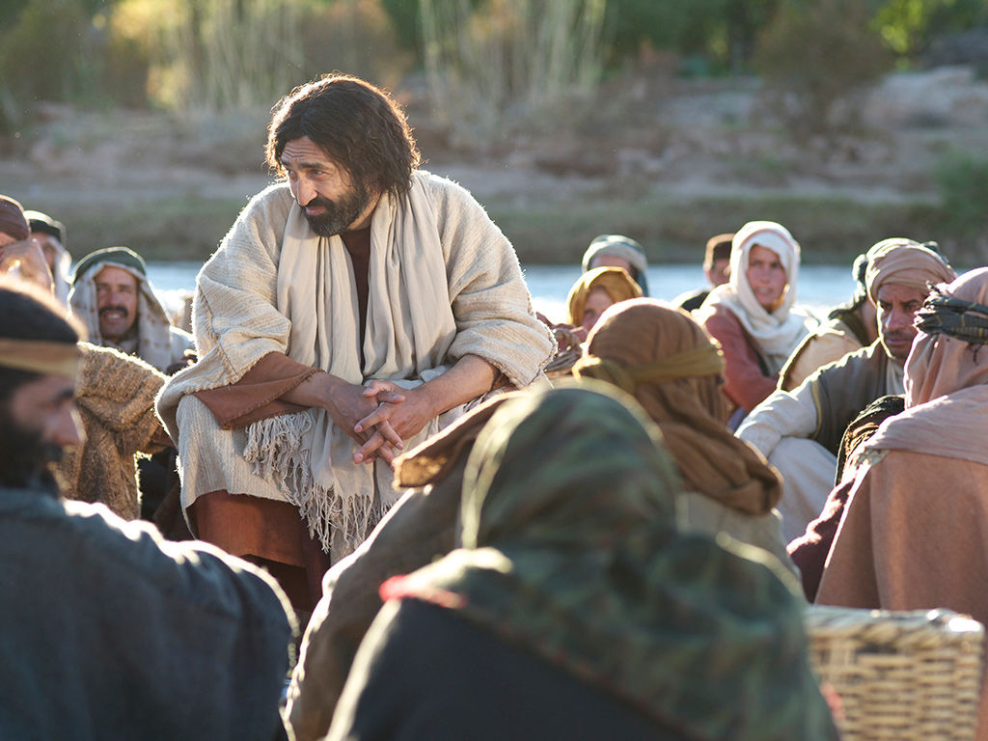
Многие считают Иисуса величайшим учителем. И по сей день по всему миру есть миллионы последователей Его учения.

Slide 4
Тема №1. Кто такой Иисус?

Slide 5
Тема №1. Кто такой Иисус?
… говорил Иисус к народу и сказал им: Я свет миру; кто последует за Мною, тот не будет ходить во тьме, но будет иметь свет жизни (Иоанна 8:12).
Я есмь дверь: кто войдет Мною, тот спасется, и войдет, и выйдет, и пажить найдет (Иоанна 10:9).

Slide 6
Тема №1. Кто такой Иисус?
Я есмь пастырь добрый: пастырь добрый полагает жизнь свою за овец (Иоанна 10:11).
Иисус сказал …: Я есмь путь и истина и жизнь; никто не приходит к Отцу, как только через Меня (Иоанна 14:6).

Slide 7
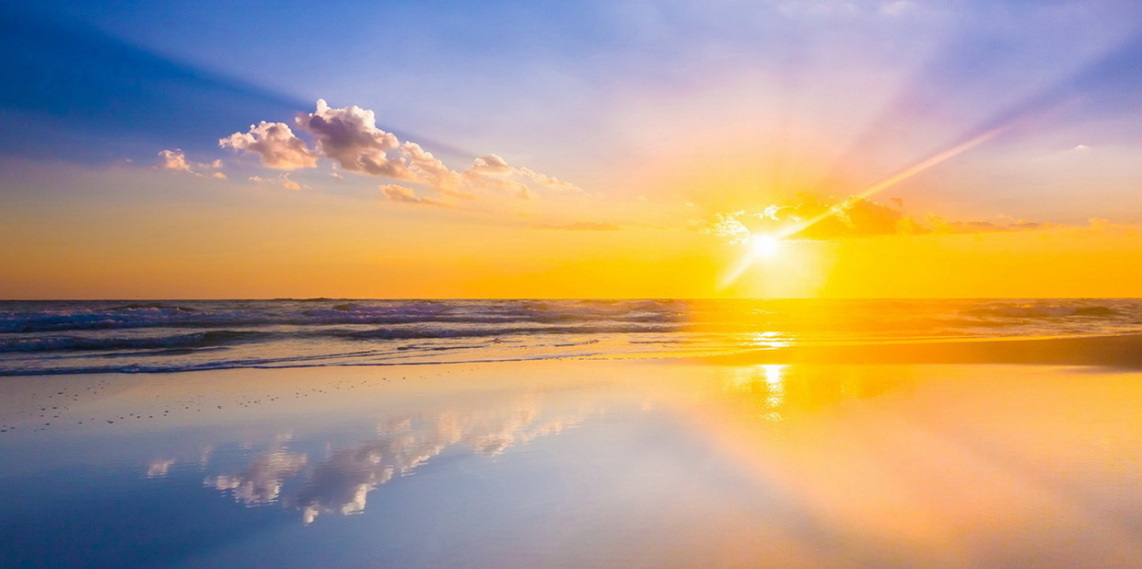
Тема № 2: Что такое Царство Божье?

Slide 8
Тема № 2: Что такое Царство Божье?
В этом Царстве есть две стороны: «оно уже сейчас» и «его пока еще нет».
Царство прямо сейчас невидимо: нет ни территории, ни границ, ни паспортов. Царь невидим, но все истинные последователи Иисуса Христа составляют это Царство.
Однако в Библии говорится также и о том, что в конце времен Царство станет видимым и Царем будет Христос.

Slide 9
Тема № 2: Что такое Царство Божье?
Быв же спрошен фарисеями, когда придет Царствие Божие, отвечал им: не придет Царствие Божие приметным образом, и не скажут: вот, оно здесь, или: вот, там. Ибо вот, Царствие Божие внутрь вас есть (Лука 17:20-21).

Slide 10
Тема № 2: Что такое Царство Божье?
«Истинно говорю: только тот, кто снова родился, может попасть в Царство Божье» (Иоанн 3:3).
Иисус сказал: пустите детей и не препятствуйте им приходить ко Мне, ибо таковых есть Царство Небесное (Матфея 19:14).

Slide 11
Тема № 2: Что такое Царство Божье?
Царство Божье состоит из тех, в чьем сердце правит Христос;
Это те, кто получил второе рождение – духовное.
Они приближаются к Богу с простой верой, как дети.

Slide 12
Тема № 3: Страдания Иисуса, смерть и воскресение на третий день.

Slide 13
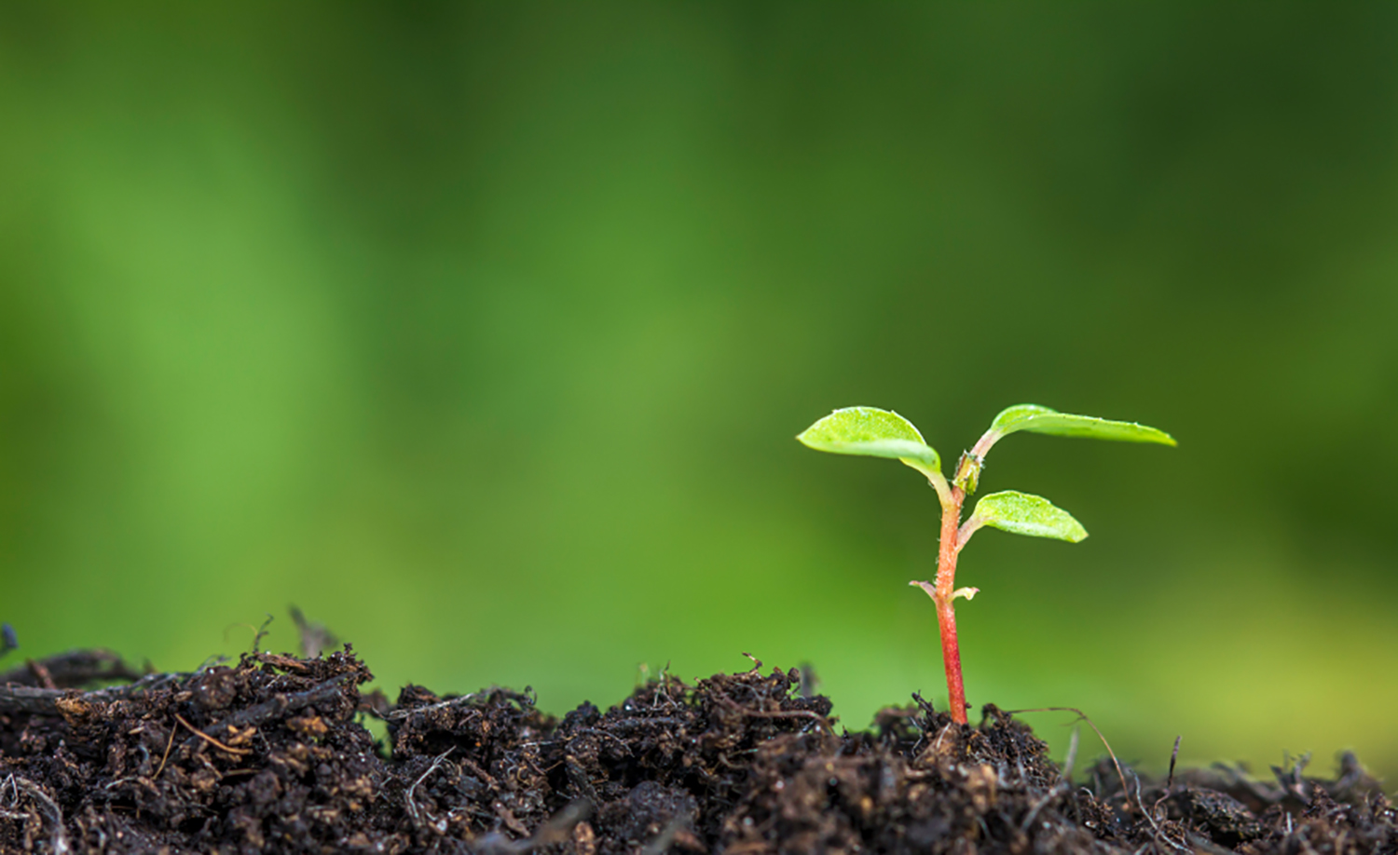
Тема № 3: Страдания Иисуса, смерть и воскресение на третий день.
Истинно, истинно говорю вам: если пшеничное зерно, пав в землю, не умрет, то останется одно; а если умрет, то принесет много плода. (Иоанна 12:24)

Slide 14
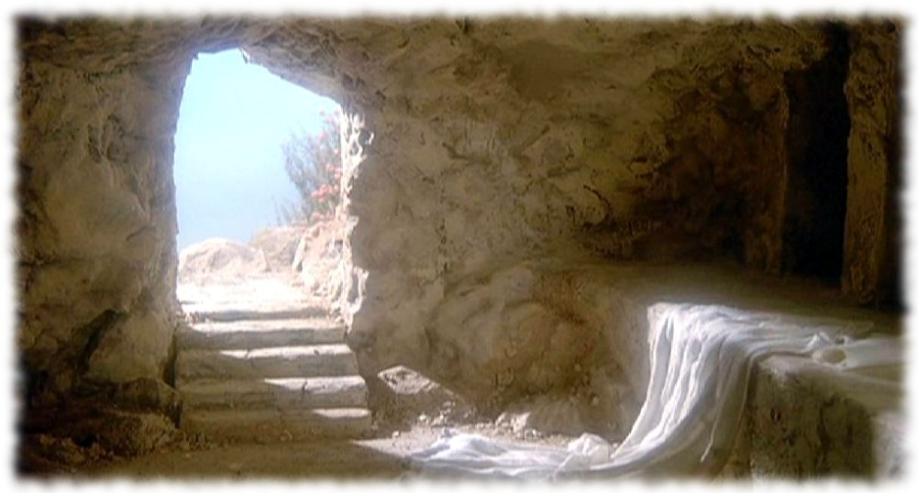
Тема № 3: Страдания Иисуса, смерть и воскресение на третий день.
Иисус сказал им в ответ: разрушьте храм сей, и Я в три дня воздвигну его... А Он говорил о храме тела Своего. Когда же воскрес Он из мертвых, то ученики Его вспомнили, что Он говорил это, и поверили Писанию и слову, которое сказал Иисус (Иоанна 2:19, 21-22).

Slide 15
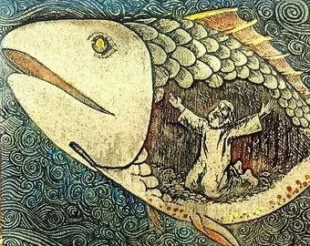
Тема № 3: Страдания Иисуса, смерть и воскресение на третий день.
Как Иона был во чреве кита три дня и три ночи, так и Сын Человеческий будет в сердце земли три дня и три ночи (Матфея 12:40).

Slide 16
Почему религиозные вожди были против Иисуса?

Slide 17
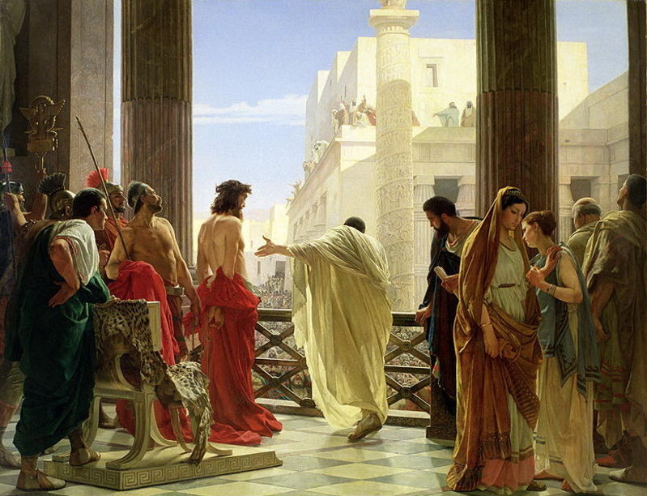
Причина №1: Зависть
… первосвященники предали Его из зависти (Марк 15:10).

Slide 18
№ 2: Фарисеи считали Иисуса нарушителем Закона.
Какие из правил, созданных человеком, нарушали Иисус и Его ученики?

Slide 19
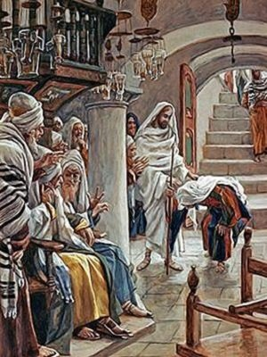
Исцеление в субботу:
… начальник синагоги, негодуя, что Иисус исцелил в субботу, сказал народу: есть шесть дней, в которые должно делать; в те и приходите исцеляться, а не в день субботний (Лука 13:14).

Slide 20
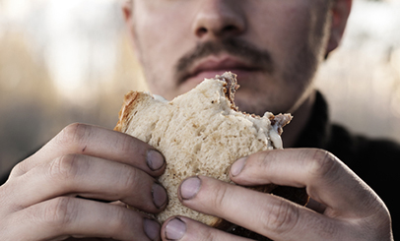
Еда немытыми руками:
… приходят к Иисусу иерусалимские книжники и фарисеи и говорят: зачем ученики Твои преступают предание старцев? ибо не умывают рук своих, когда едят хлеб (Матфея 15:1-2).

Slide 21
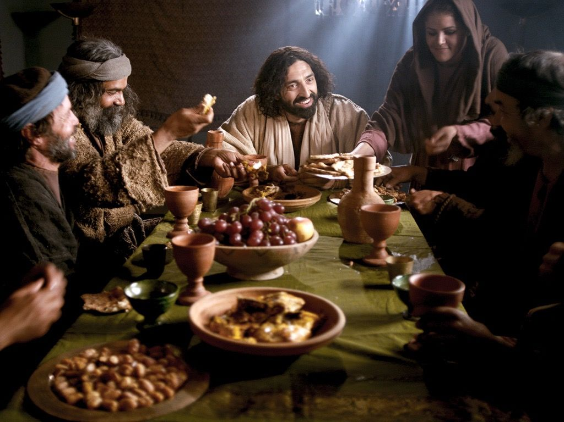
Есть с «недостойными» людьми:
… когда Иисус возлежал в доме, многие мытари и грешники пришли и возлегли с Ним и учениками Его. Увидев то, фарисеи сказали ученикам Его: для чего Учитель ваш ест и пьет с мытарями и грешниками? (Матфея 9:10-11).

Slide 22
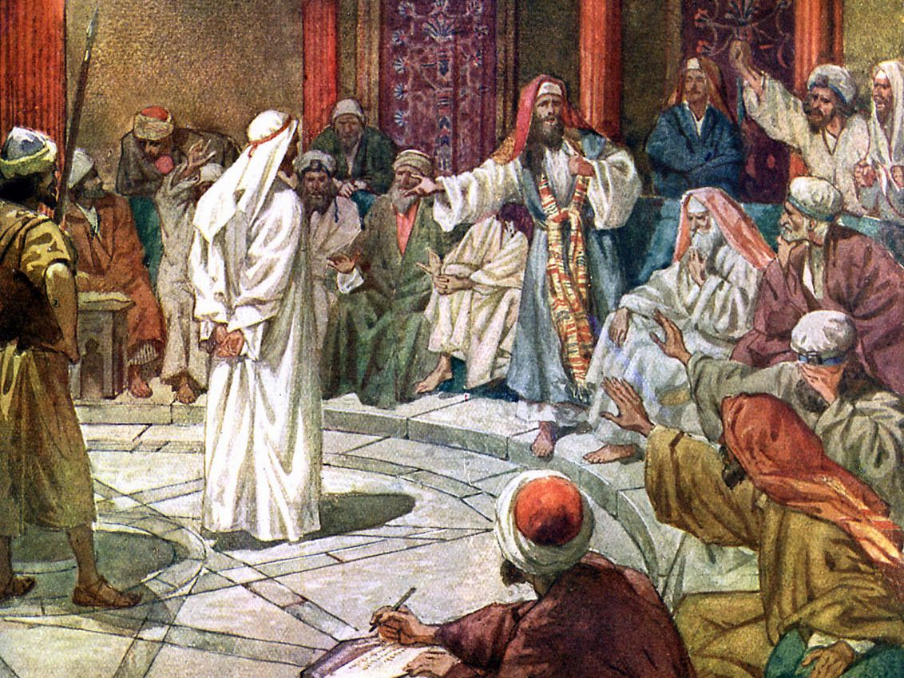
Причина №3: Богохульство
Иудеи сказали Ему в ответ: не за доброе дело хотим побить Тебя камнями, но за богохульство и за то, что Ты, будучи человек, делаешь Себя Богом (Иоанна 10:33).

Slide 23
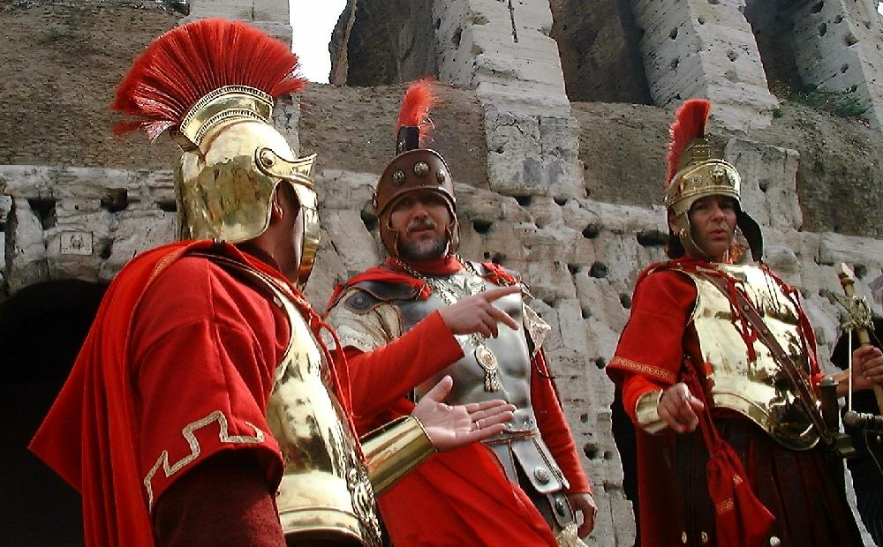
Причина №4: Опасение, что римляне покарают народ.
Если оставим Его так, то все уверуют в Него, и придут римляне и овладеют и местом нашим и народом
(Иоанна 11:48).

Slide 24
Иисус хотел, чтобы все поняли, что Он Сын Божий, пришедший в этот мир, как человек, чтобы положить начало Царству Божьему, которое сейчас невидно, но в конце этого мира станет явным.
Он также предсказал Свою собственную смерть и воскресение на третий день.
Эту смерть спровоцировали завистливые религиозные вожди того времени.

Slide 25
Иисус умер за грешников (Римлянам 5:8)
Бог Свою любовь к нам доказывает тем, что Христос умер за нас, когда мы были
еще грешниками.
Римлянам 5:8

